Slide 1


Word2Vec: CBOW模型
与Skip-Gram模型复现
WORD2VEC: REPRODUCTION OF CBOW AND SKIP-GRAM MODELS
汇报人：王 昭
时间：2024.10

Slide 2

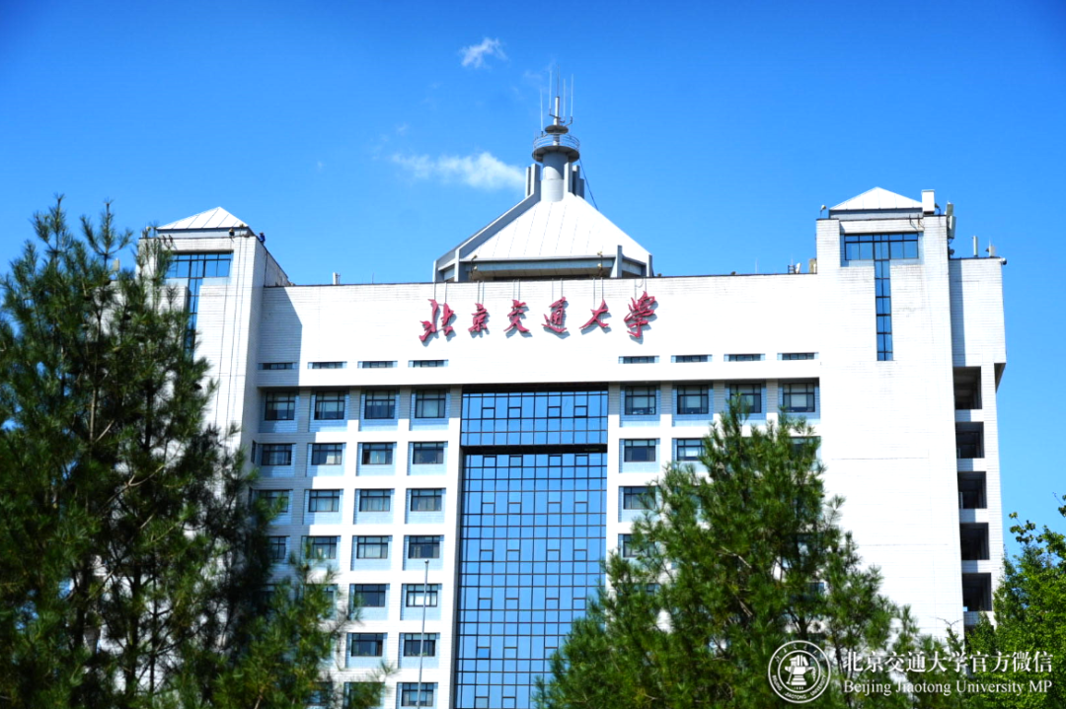
目录
01
02
03
04
实验环境
实验原理
实验步骤
实验结果

Slide 3

01
实验环境
EXPERIMENT ENVIRONMENT

Slide 4
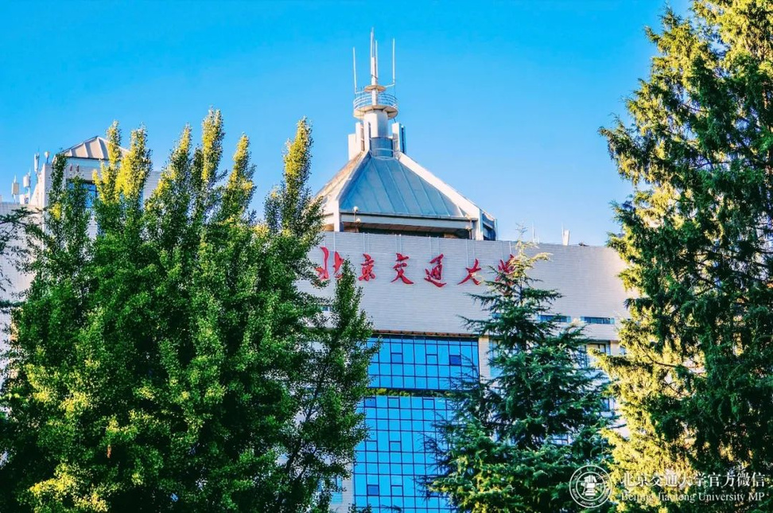
实验环境
硬件环境
EXPERIMENT ENVIRONMENT
笔记本：CPU：R7-8845H、内存：32G
Google Colab Jupyter NoteBook
GPU：NVIDIA L4 24GB、内存：53G
TPU：TPU V2-8 RAM：224.6G
软件环境
IDE：PyCharm Professional 2024.2.3
Python版本：3.9
Python环境管理器：Anaconda
依赖库：TensorFlow 2.17、Gensim 4.3.3、jieba 0.42.1、OpenCC 1.1.9、Matplotlib 3.9.2

Slide 5

02
实验原理
EXPERIMENT PRINCIPLE

Slide 6
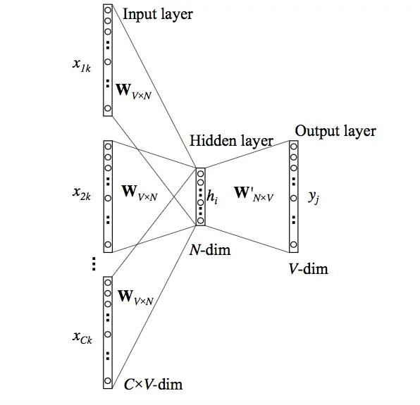
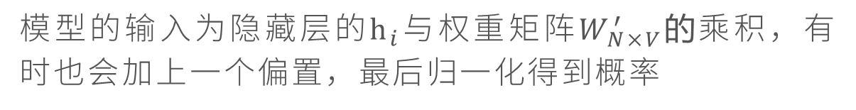
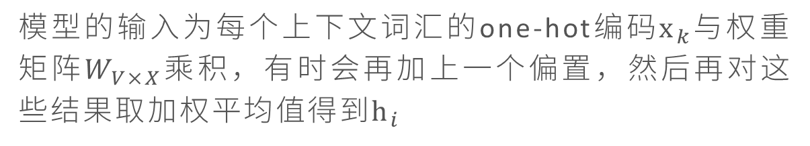
实验原理——CBOW
EXPERIMENT PRINCIPLE
输入层
模型的输入为上下文词汇的one-hot编码
隐藏层
模型的输入为每个上下文词汇的one-hot编码$x_{k}$与权重矩阵$W_{V×X}$乘积，有时会再加上一个偏置，然后再对这些结果取加权平均值得到$h_{i}$
输出层
模型的输入为隐藏层的$h_{i}$与权重矩阵$W_{N×V}^{′}的$乘积，有时也会加上一个偏置，最后归一化得到概率

Slide 7
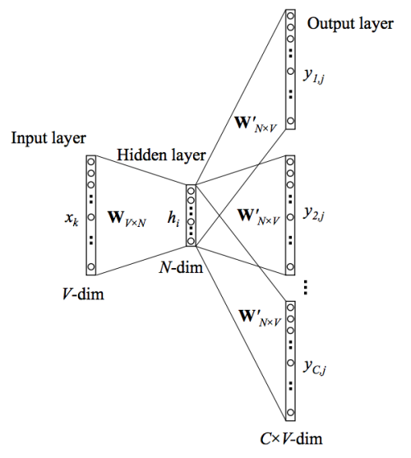
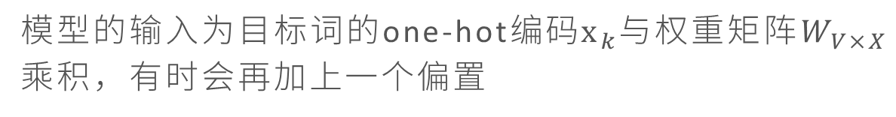
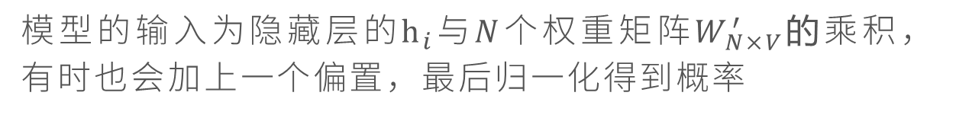
实验原理——Skip-Gram
EXPERIMENT PRINCIPLE
输入层
模型的输入为目标词的one-hot编码
隐藏层
模型的输入为目标词的one-hot编码$x_{k}$与权重矩阵$W_{V×X}$乘积，有时会再加上一个偏置
输出层
模型的输入为隐藏层的$h_{i}$与$N$个权重矩阵$W_{N×V}^{′}的$乘积，有时也会加上一个偏置，最后归一化得到概率

Slide 8
03
实验步骤
EXPERIMENTAL PROCEDURES

Slide 9
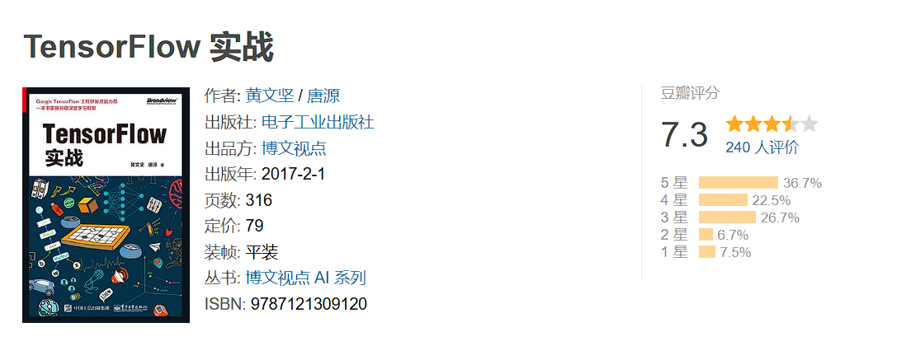
实验步骤
EXPERIMENTAL PROCEDURES
参考书籍：

Slide 10
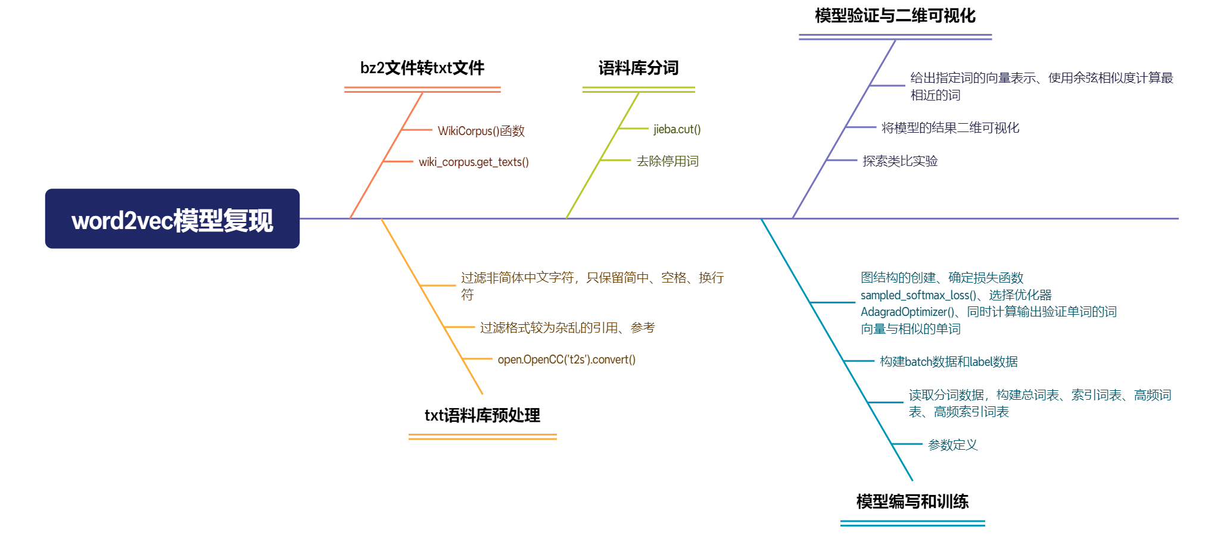
实验步骤
EXPERIMENTAL PROCEDURES

Slide 11
实验步骤
EXPERIMENTAL PROCEDURES
CBOW模型参数
Skip-Gram模型参数
# 每次迭代将使用 256 个样本进行参数更新
batch_size = 256
# 每次迭代将使用 256 个样本进行参数更新
batch_size = 256
# 单词转为稠密向量的维度
embedding_size = 350
# 单词转为稠密向量的维度
embedding_size = 350
# 滑动窗口的大小
half_window_size = 4
# 左右考虑多少个单词
skip_window = 4
# 负采样的噪声单词的数量
num_sampled = 5
# 负采样的噪声单词的数量
num_sampled = 64
# 高频词词表大小
vocabulary_size = 800000
# 高频词词表大小
vocabulary_size = 800000
# 迭代次数
num_steps = 200001
# 迭代次数
num_steps = 1000001

Slide 12
04
实验结果
EXPERIMENTAL RESULTS

Slide 13
实验结果——CBOW
EXPERIMENTAL RESULTS
查看指定词的向量表示以及最相近的词：
2024-10-10 16:56:01,871 : INFO :
当前词的索引为：225，词为：父亲, 词向量均值为：-0.0015486331, 最相近的前十个词为：
父亲, 词向量均值为：-0.0015486331, 相似度为：1.0
母亲, 词向量均值为：-0.0016171766, 相似度为：0.34890047
生于, 词向量均值为：0.0013914554, 相似度为：0.30011898
女儿, 词向量均值为：0.0023003477, 相似度为：0.2749154
孩子, 词向量均值为：-0.0008789381, 相似度为：0.26397544
儿子, 词向量均值为：-0.0005387618, 相似度为：0.2602958
出生, 词向量均值为：-0.0020617454, 相似度为：0.25992987
妻子, 词向量均值为：0.0013894443, 相似度为：0.25002992
弟弟, 词向量均值为：0.0019036041, 相似度为：0.2473736
父母, 词向量均值为：-0.0013223207, 相似度为：0.2452249
麦, 词向量均值为：0.005157465, 相似度为：0.24169078

Slide 14
实验结果——CBOW
EXPERIMENTAL RESULTS
查看指定词的向量表示以及最相近的词：
2024-10-10 16:56:42,119 : INFO :
当前词的索引为：1668，词为：书籍, 词向量均值为：-0.0027298422, 最相近的前十个词为：
书籍, 词向量均值为：-0.0027298422, 相似度为：1.0
单行本, 词向量均值为：1.471298e-05, 相似度为：0.24198876
乐曲, 词向量均值为：-0.0059630503, 相似度为：0.23195763
小说, 词向量均值为：0.0029045397, 相似度为：0.22748637
出刊, 词向量均值为：-0.0012178723, 相似度为：0.21572575
学部, 词向量均值为：-0.002394707, 相似度为：0.21567068
丛书, 词向量均值为：-0.0023043407, 相似度为：0.2123223
老山, 词向量均值为：-0.0012118102, 相似度为：0.21059144
介绍, 词向量均值为：0.0014630107, 相似度为：0.21020614
实录, 词向量均值为：-0.0011865124, 相似度为：0.208154
该书, 词向量均值为：-0.0017104819, 相似度为：0.20656857

Slide 15
实验结果——CBOW
EXPERIMENTAL RESULTS
查看指定词的向量表示以及最相近的词：
2024-10-10 17:16:48,800 : INFO :
当前词的索引为：46，词为：之后, 词向量均值为：0.00070230244, 最相近的前十个词为：
之后, 词向量均值为：0.00070230244, 相似度为：1.0
后, 词向量均值为：-0.00014665331, 相似度为：0.6403462
后来, 词向量均值为：-0.0020327475, 相似度为：0.36753726
时, 词向量均值为：0.0029045385, 相似度为：0.30129626
随后, 词向量均值为：-0.0018747279, 相似度为：0.30071938
以后, 词向量均值为：0.0030320198, 相似度为：0.2929294
此后, 词向量均值为：-0.0020882876, 相似度为：0.24545588
之前, 词向量均值为：0.0021626826, 相似度为：0.22752427
克雷格, 词向量均值为：0.001778366, 相似度为：0.22542329
流水, 词向量均值为：0.0010817657, 相似度为：0.22195846
流浪, 词向量均值为：-0.0008269308, 相似度为：0.21978503

Slide 16
实验结果——CBOW
EXPERIMENTAL RESULTS
类比实验：英国-伦敦+美国？华盛顿
2024-10-10 16:58:02,008 : INFO : 英国 的词向量均值为：0.00073203, 索引为：75
2024-10-10 16:58:02,008 : INFO : 伦敦 词向量均值为：-0.0023354378, 索引为：753
2024-10-10 16:58:02,008 : INFO : 美国 词向量均值为：0.0048495266, 索引为：13
2024-10-10 16:58:02,008 : INFO : 华盛顿 词向量均值为：0.006913188, 索引为：1926
2024-10-10 16:58:11,839 : INFO : 英国-伦敦+美国 之间的类比实验，最相近的前十个词为:
2024-10-10 16:58:11,840 : INFO : 华盛顿, 词向量为：-0.08321184, 相似度为：0.6318234
2024-10-10 16:58:11,840 : INFO : 英国, 词向量为：-0.096713364, 相似度为：0.5415391
2024-10-10 16:58:11,840 : INFO : 哈特利, 词向量为：-0.031581912, 相似度为：0.22038114
2024-10-10 16:58:11,840 : INFO : 影史, 词向量为：0.072733745, 相似度为：0.21551321
2024-10-10 16:58:11,840 : INFO : 洛斯, 词向量为：-0.0074522984, 相似度为：0.20685093
2024-10-10 16:58:11,840 : INFO : 斯塔德, 词向量为：0.0007898466, 相似度为：0.20604959
2024-10-10 16:58:11,840 : INFO : 火海, 词向量为：0.017234365, 相似度为：0.20253435
2024-10-10 16:58:11,840 : INFO : 巴罗萨, 词向量为：-0.020448899, 相似度为：0.1991862
2024-10-10 16:58:11,840 : INFO : 伊斯兰, 词向量为：-0.071734376, 相似度为：0.19687037
2024-10-10 16:58:11,840 : INFO : 美国, 词向量为：-0.09607137, 相似度为：0.1935192
2024-10-10 16:58:11,840 : INFO : 敌视, 词向量为：-0.06948166, 相似度为：0.19234061

Slide 17
实验结果——CBOW
EXPERIMENTAL RESULTS
类比实验：乒乓球拍-乒乓球+羽毛球拍？羽毛球
2024-10-10 17:31:02,034 : INFO : 乒乓球拍 的词向量均值为：-0.0018855148, 索引为：569656
2024-10-10 17:31:02,034 : INFO : 乒乓球 词向量均值为：0.003969798, 索引为：6196
2024-10-10 17:31:02,034 : INFO : 羽毛球拍 词向量均值为：0.0033017457, 索引为：475174
2024-10-10 17:31:02,034 : INFO : 羽毛球拍 词向量均值为：0.0026892521, 索引为：384
2024-10-10 17:31:11,572 : INFO : 乒乓球拍-乒乓球+羽毛球拍 之间的类比实验，最相近的前十个词为:
2024-10-10 17:31:11,572 : INFO : 羽毛球, 词向量为：-0.0052967505, 相似度为：0.60010624
2024-10-10 17:31:11,572 : INFO : 咖啡, 词向量为：-0.021577554, 相似度为：0.23321776
2024-10-10 17:31:11,572 : INFO : 真君, 词向量为：-0.064010955, 相似度为：0.21059446
2024-10-10 17:31:11,572 : INFO : 李氏, 词向量为：0.026239334, 相似度为：0.21020365
2024-10-10 17:31:11,572 : INFO : 扔进, 词向量为：0.043151498, 相似度为：0.20195782
2024-10-10 17:31:11,572 : INFO : 魔法师, 词向量为：0.033569787, 相似度为：0.19711447
2024-10-10 17:31:11,572 : INFO : 一种, 词向量为：0.012226706, 相似度为：0.19502565
2024-10-10 17:31:11,572 : INFO : 优秀, 词向量为：-0.011460173, 相似度为：0.19052544
2024-10-10 17:31:11,572 : INFO : 高生, 词向量为：0.051964145, 相似度为：0.18839708
2024-10-10 17:31:11,572 : INFO : 利沃夫, 词向量为：0.06377782, 相似度为：0.1872812
2024-10-10 17:31:11,572 : INFO : 源泉, 词向量为：0.04233065, 相似度为：0.18674247

Slide 18
实验结果——CBOW
EXPERIMENTAL RESULTS
类比实验：国王-男人+女人？女王
2024-10-10 16:57:42,374 : INFO : 国王 的词向量均值为：0.0024870695, 索引为：490
2024-10-10 16:57:42,374 : INFO : 男人 词向量均值为：-0.00039755634, 索引为：1499
2024-10-10 16:57:42,374 : INFO : 女人 词向量均值为：-0.0021459812, 索引为：1225
2024-10-10 16:57:42,374 : INFO : 女王 词向量均值为：-0.0021459812, 索引为：1650
2024-10-10 16:57:52,062 : INFO : 国王-男人+女人 之间的类比实验，最相近的前十个词为:
2024-10-10 16:57:52,062 : INFO : 国王, 词向量为：0.06289986, 相似度为：0.58138704
2024-10-10 16:57:52,062 : INFO : 女人, 词向量为：0.013143478, 相似度为：0.5375765
2024-10-10 16:57:52,062 : INFO : 公爵, 词向量为：-0.04592819, 相似度为：0.26274714
2024-10-10 16:57:52,062 : INFO : 一世, 词向量为：0.057760578, 相似度为：0.23277119
2024-10-10 16:57:52,062 : INFO : 南方, 词向量为：0.039918408, 相似度为：0.23196402
2024-10-10 16:57:52,062 : INFO : 土耳其, 词向量为：0.019005679, 相似度为：0.22741269
2024-10-10 16:57:52,062 : INFO : 月氏, 词向量为：0.04810714, 相似度为：0.2240567
2024-10-10 16:57:52,062 : INFO : 体力, 词向量为：-0.031848654, 相似度为：0.21254846
2024-10-10 16:57:52,064 : INFO : 加倍, 词向量为：-0.006711818, 相似度为：0.20865786
2024-10-10 16:57:52,064 : INFO : 王国, 词向量为：-0.032184802, 相似度为：0.20007038
2024-10-10 16:57:52,064 : INFO : 宝塔, 词向量为：0.05466711, 相似度为：0.19912004

Slide 19
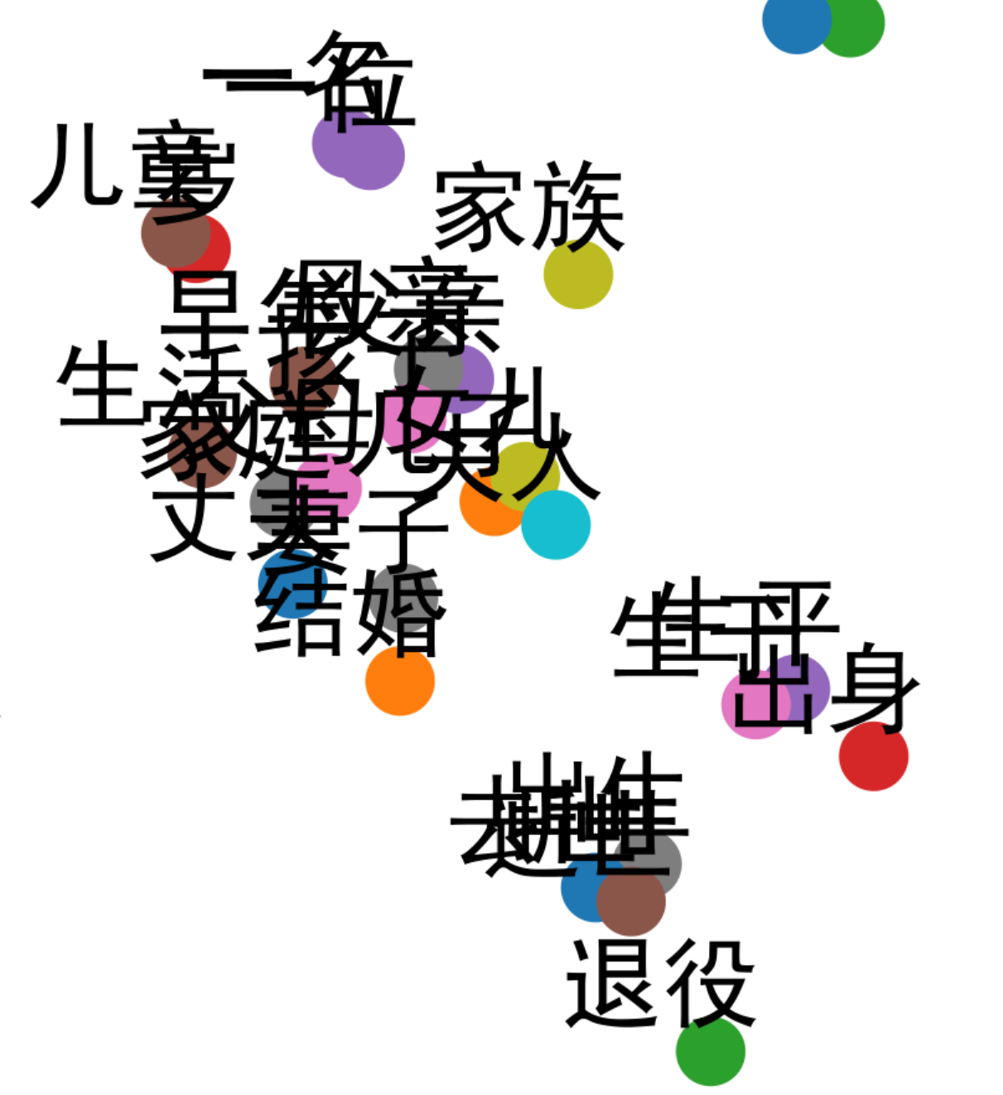
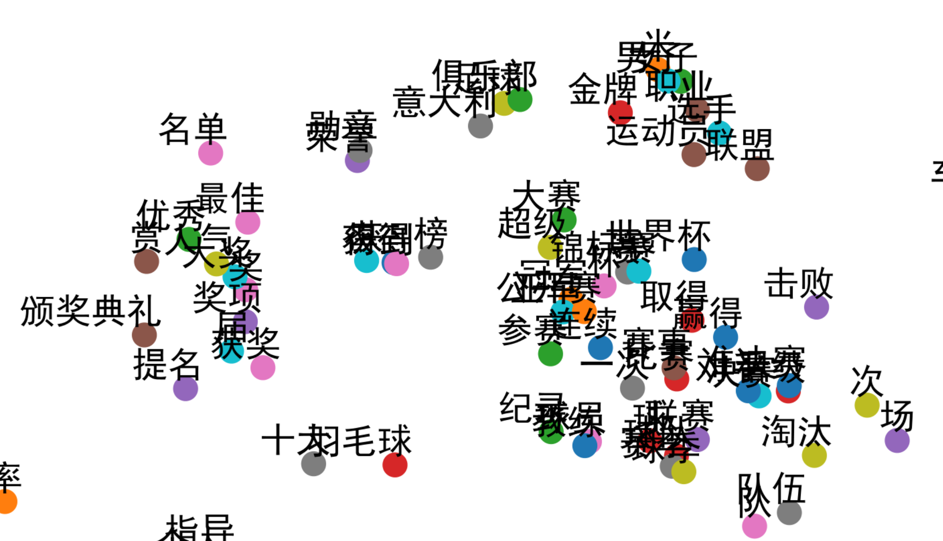
实验结果——CBOW
EXPERIMENTAL RESULTS
二维可视化：

Slide 20
实验结果——Skip-Gram
EXPERIMENTAL RESULTS
查看指定词的向量表示以及最相近的词：
2024-10-10 17:23:41,588 : INFO :
当前词的索引为：12，词为：中国, 词向量均值为：-0.0019641616, 最相近的前十个词为：
中国, 词向量均值为：-0.0019641616, 相似度为：1.0000001
大陆, 词向量均值为：-0.00017048036, 相似度为：0.82519937
年, 词向量均值为：-0.0002158796, 相似度为：0.77813816
台湾, 词向量均值为：-0.0017420624, 相似度为：0.7693952
历史, 词向量均值为：-0.0020998474, 相似度为：0.7661894
日本, 词向量均值为：-0.0034664639, 相似度为：0.7587061
上海, 词向量均值为：0.0016984377, 相似度为：0.7570095
美国, 词向量均值为：0.0012863753, 相似度为：0.755494
国家, 词向量均值为：-0.0026734322, 相似度为：0.75342643
香港, 词向量均值为：-0.0029212723, 相似度为：0.7465713
曾, 词向量均值为：-4.0650582e-05, 相似度为：0.7461595

Slide 21
实验结果——Skip-Gram
EXPERIMENTAL RESULTS
查看指定词的向量表示以及最相近的词：
2024-10-10 17:23:51,165 : INFO :
当前词的索引为：1438，词为：电脑, 词向量均值为：-0.0021989995, 最相近的前十个词为：
电脑, 词向量均值为：-0.0021989995, 相似度为：1.0
系统, 词向量均值为：-0.0026025374, 相似度为：0.7102532
使用, 词向量均值为：-0.0030781194, 相似度为：0.6875983
游戏, 词向量均值为：-0.0044427267, 相似度为：0.68595976
技术, 词向量均值为：-4.1563384e-05, 相似度为：0.6846942
数位, 词向量均值为：-0.0008437142, 相似度为：0.6812366
提供, 词向量均值为：-0.0015751236, 相似度为：0.67405844
设备, 词向量均值为：-0.0041751657, 相似度为：0.6711073
开发, 词向量均值为：-0.0010847494, 相似度为：0.67097783
电子, 词向量均值为：-0.0029326433, 相似度为：0.6705973
功能, 词向量均值为：-0.0022916722, 相似度为：0.6662872

Slide 22
实验结果——Skip-Gram
EXPERIMENTAL RESULTS
查看指定词的向量表示以及最相近的词：
2024-10-10 17:24:19,838 : INFO :
当前词的索引为：103，词为：公里, 词向量均值为：0.0005090916, 最相近的前十个词为：
公里, 词向量均值为：0.0005090916, 相似度为：1.0000001
约, 词向量均值为：-0.0016885281, 相似度为：0.73434615
距离, 词向量均值为：-0.0028089874, 相似度为：0.72414553
位于, 词向量均值为：-0.0014083652, 相似度为：0.71222055
距, 词向量均值为：-0.0011293874, 相似度为：0.7047797
小时, 词向量均值为：-0.0041997703, 相似度为：0.7043874
达, 词向量均值为：-0.004814368, 相似度为：0.6900847
附近, 词向量均值为：0.0010370122, 相似度为：0.68685234
千米, 词向量均值为：-0.0037396497, 相似度为：0.6797802
全长, 词向量均值为：-0.00057486026, 相似度为：0.67504716
英里, 词向量均值为：-0.0013346535, 相似度为：0.67455125

Slide 23
实验结果——Skip-Gram
EXPERIMENTAL RESULTS
类比实验：英国-伦敦+美国？华盛顿
2024-10-10 17:25:28,450 : INFO : 英国 的词向量均值为：-0.0012930289, 索引为：75
2024-10-10 17:25:28,450 : INFO : 伦敦 词向量均值为：-0.0016702918, 索引为：753
2024-10-10 17:25:28,450 : INFO : 美国 词向量均值为：0.0012863753, 索引为：13
2024-10-10 17:25:28,450 : INFO : 华盛顿 词向量均值为：-0.0013833777, 索引为：1926
2024-10-10 17:25:37,949 : INFO : 英国-伦敦+美国 之间的类比实验，最相近的前十个词为:
2024-10-10 17:25:37,949 : INFO : 华盛顿, 词向量为：-0.03515756, 相似度为：0.784351
2024-10-10 17:25:37,949 : INFO : 英国, 词向量为：-0.0024861987, 相似度为：0.67100793
2024-10-10 17:25:37,949 : INFO : 美国, 词向量为：0.005825525, 相似度为：0.59554976
2024-10-10 17:25:37,949 : INFO : 第一, 词向量为：-0.0068382486, 相似度为：0.53430593
2024-10-10 17:25:37,949 : INFO : 年, 词向量为：-0.035616137, 相似度为：0.52131855
2024-10-10 17:25:37,949 : INFO : 第五, 词向量为：-0.06772053, 相似度为：0.50604415
2024-10-10 17:25:37,949 : INFO : 成为, 词向量为：0.0024008385, 相似度为：0.5043506
2024-10-10 17:25:37,949 : INFO : 首位, 词向量为：0.030153653, 相似度为：0.5001466
2024-10-10 17:25:37,949 : INFO : 人, 词向量为：-0.0051086214, 相似度为：0.49803913
2024-10-10 17:25:37,949 : INFO : 成功, 词向量为：0.021622855, 相似度为：0.49583063
2024-10-10 17:25:37,949 : INFO : 当时, 词向量为：-0.021080703, 相似度为：0.49354762

Slide 24
实验结果——Skip-Gram
EXPERIMENTAL RESULTS
类比实验：国王-男人+女人？女王
2024-10-10 16:57:42,374 : INFO : 国王 的词向量均值为：0.0024870695, 索引为：490
2024-10-10 16:57:42,374 : INFO : 男人 词向量均值为：-0.00039755634, 索引为：1499
2024-10-10 16:57:42,374 : INFO : 女人 词向量均值为：-0.0021459812, 索引为：1225
2024-10-10 16:57:42,374 : INFO : 女王 词向量均值为：-0.0021459812, 索引为：1650
2024-10-10 16:57:52,062 : INFO : 国王-男人+女人 之间的类比实验，最相近的前十个词为:
2024-10-10 16:57:52,062 : INFO : 国王, 词向量为：0.06289986, 相似度为：0.58138704
2024-10-10 16:57:52,062 : INFO : 女人, 词向量为：0.013143478, 相似度为：0.5375765
2024-10-10 16:57:52,062 : INFO : 公爵, 词向量为：-0.04592819, 相似度为：0.26274714
2024-10-10 16:57:52,062 : INFO : 一世, 词向量为：0.057760578, 相似度为：0.23277119
2024-10-10 16:57:52,062 : INFO : 南方, 词向量为：0.039918408, 相似度为：0.23196402
2024-10-10 16:57:52,062 : INFO : 土耳其, 词向量为：0.019005679, 相似度为：0.22741269
2024-10-10 16:57:52,062 : INFO : 月氏, 词向量为：0.04810714, 相似度为：0.2240567
2024-10-10 16:57:52,062 : INFO : 体力, 词向量为：-0.031848654, 相似度为：0.21254846
2024-10-10 16:57:52,064 : INFO : 加倍, 词向量为：-0.006711818, 相似度为：0.20865786
2024-10-10 16:57:52,064 : INFO : 王国, 词向量为：-0.032184802, 相似度为：0.20007038
2024-10-10 16:57:52,064 : INFO : 宝塔, 词向量为：0.05466711, 相似度为：0.19912004

Slide 25
实验结果——Skip-Gram
EXPERIMENTAL RESULTS
类比实验：乒乓球拍-乒乓球+羽毛球拍？羽毛球
2024-10-10 17:25:18,849 : INFO : 乒乓球拍 的词向量均值为：-0.00087083434, 索引为：569656
2024-10-10 17:25:18,849 : INFO : 乒乓球 词向量均值为：-0.0019211336, 索引为：6196
2024-10-10 17:25:18,849 : INFO : 羽毛球拍 词向量均值为：-0.0011700729, 索引为：475174
2024-10-10 17:25:18,849 : INFO : 羽毛球拍 词向量均值为：-0.0025415819, 索引为：384
2024-10-10 17:25:28,449 : INFO : 乒乓球拍-乒乓球+羽毛球拍 之间的类比实验，最相近的前十个词为:
2024-10-10 17:25:28,450 : INFO : 羽毛球, 词向量为：-0.048973076, 相似度为：0.4504831
2024-10-10 17:25:28,450 : INFO : 大岛, 词向量为：-0.03902918, 相似度为：0.38347578
2024-10-10 17:25:28,450 : INFO : 加冷, 词向量为：-0.0760799, 相似度为：0.38329715
2024-10-10 17:25:28,450 : INFO : 坏蛋, 词向量为：-0.010464948, 相似度为：0.3782618
2024-10-10 17:25:28,450 : INFO : 全津, 词向量为：0.021316925, 相似度为：0.37705964
2024-10-10 17:25:28,450 : INFO : 海棠, 词向量为：-0.02298429, 相似度为：0.3726871
2024-10-10 17:25:28,450 : INFO : 支厅, 词向量为：-0.073568456, 相似度为：0.37101766
2024-10-10 17:25:28,450 : INFO : 左耳, 词向量为：-0.026794687, 相似度为：0.37017915
2024-10-10 17:25:28,450 : INFO : 查理五世, 词向量为：-0.026642699, 相似度为：0.365286
2024-10-10 17:25:28,450 : INFO : 髹, 词向量为：-0.054366518, 相似度为：0.36256403
2024-10-10 17:25:28,450 : INFO : 读作, 词向量为：-0.094579786, 相似度为：0.35804343

Slide 26
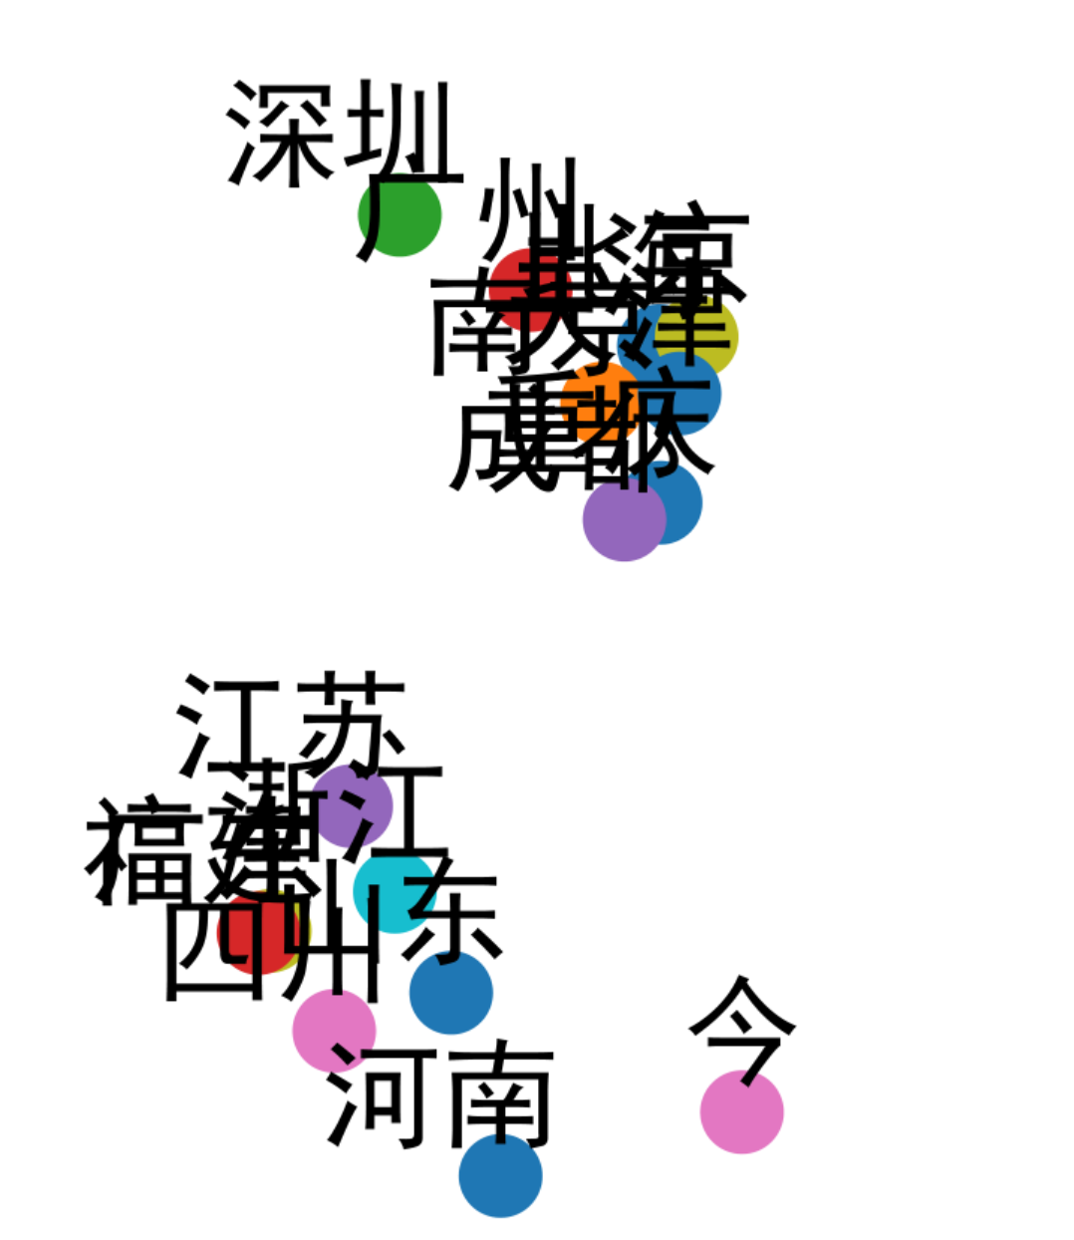
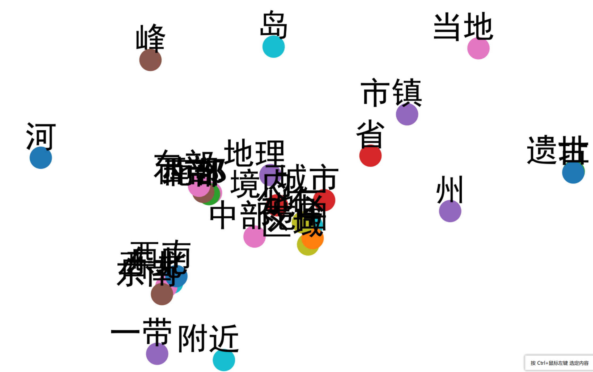
实验结果——Skip-Gram
EXPERIMENTAL RESULTS
二维可视化：

Slide 27
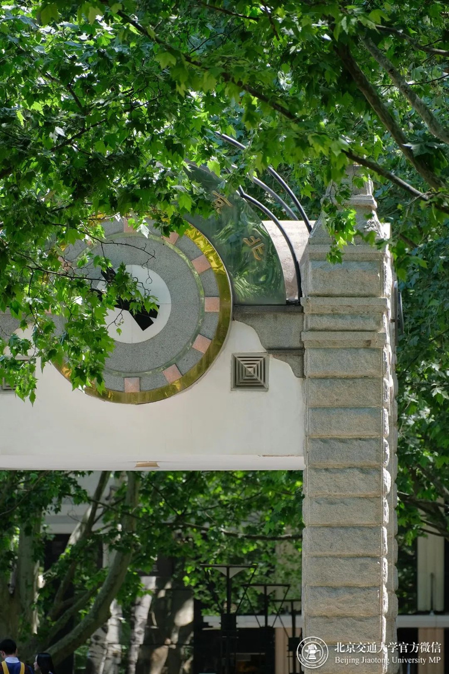
感谢聆听
THANKS FOR LISTENING
汇报人：王昭
时间：2024.10

